Slide 1
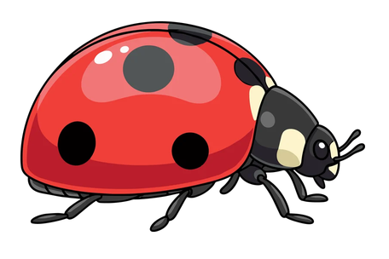
longueur : …………….
1 cm

Slide 2
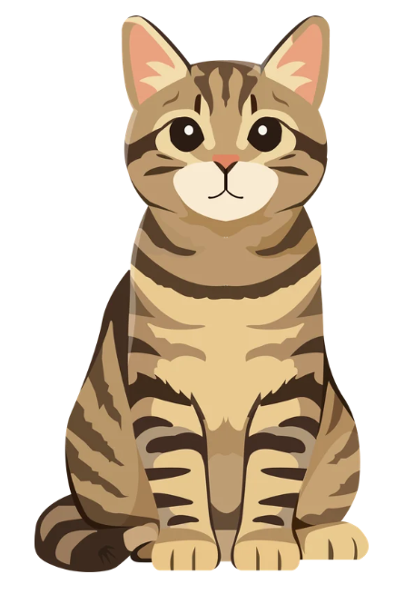
masse : …………….
4 kg

Slide 3
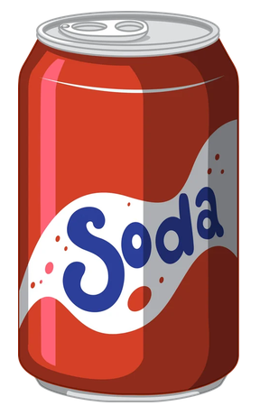
33 cl
contenance : ……………….

Slide 4

longueur : …………….
2 m

Slide 5
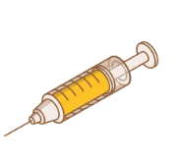
10 mL
contenance : ……………….

Slide 6
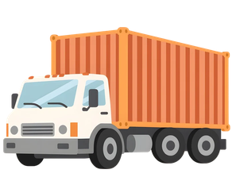
masse : …………….
15 t

Slide 7

20 cm
longueur : …………….

Slide 8
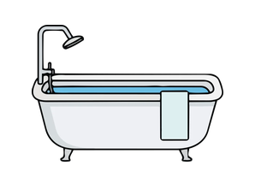
150 L
contenance : ……………….

Slide 9
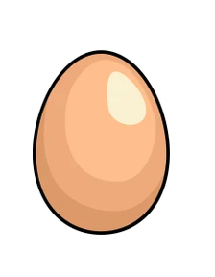
masse : …………….
60 g

Slide 10
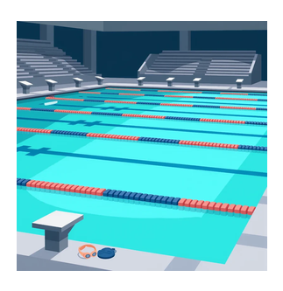
longueur : …………….
25 m

Slide 11

20 cL
contenance : ……………….

Slide 12
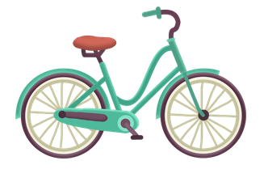
masse : …………….
15 kg

Slide 13

longueur : …………….
42 km

Slide 14
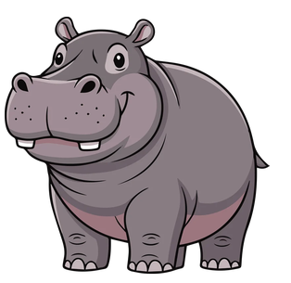
masse : …………….
2 t

Slide 15

10 mL
contenance : ……………….

Slide 16

longueur : …………….
15 cm

Slide 17
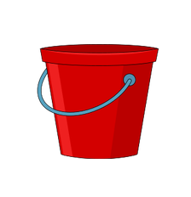
10 L
contenance : ……………….

Slide 18
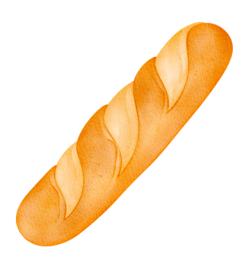
masse : …………….
250 g

Slide 19
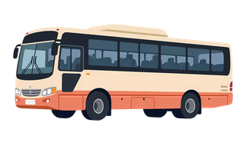
longueur : …………….
12 m

Slide 20

20 cL
contenance : ……………….

